Slide 1
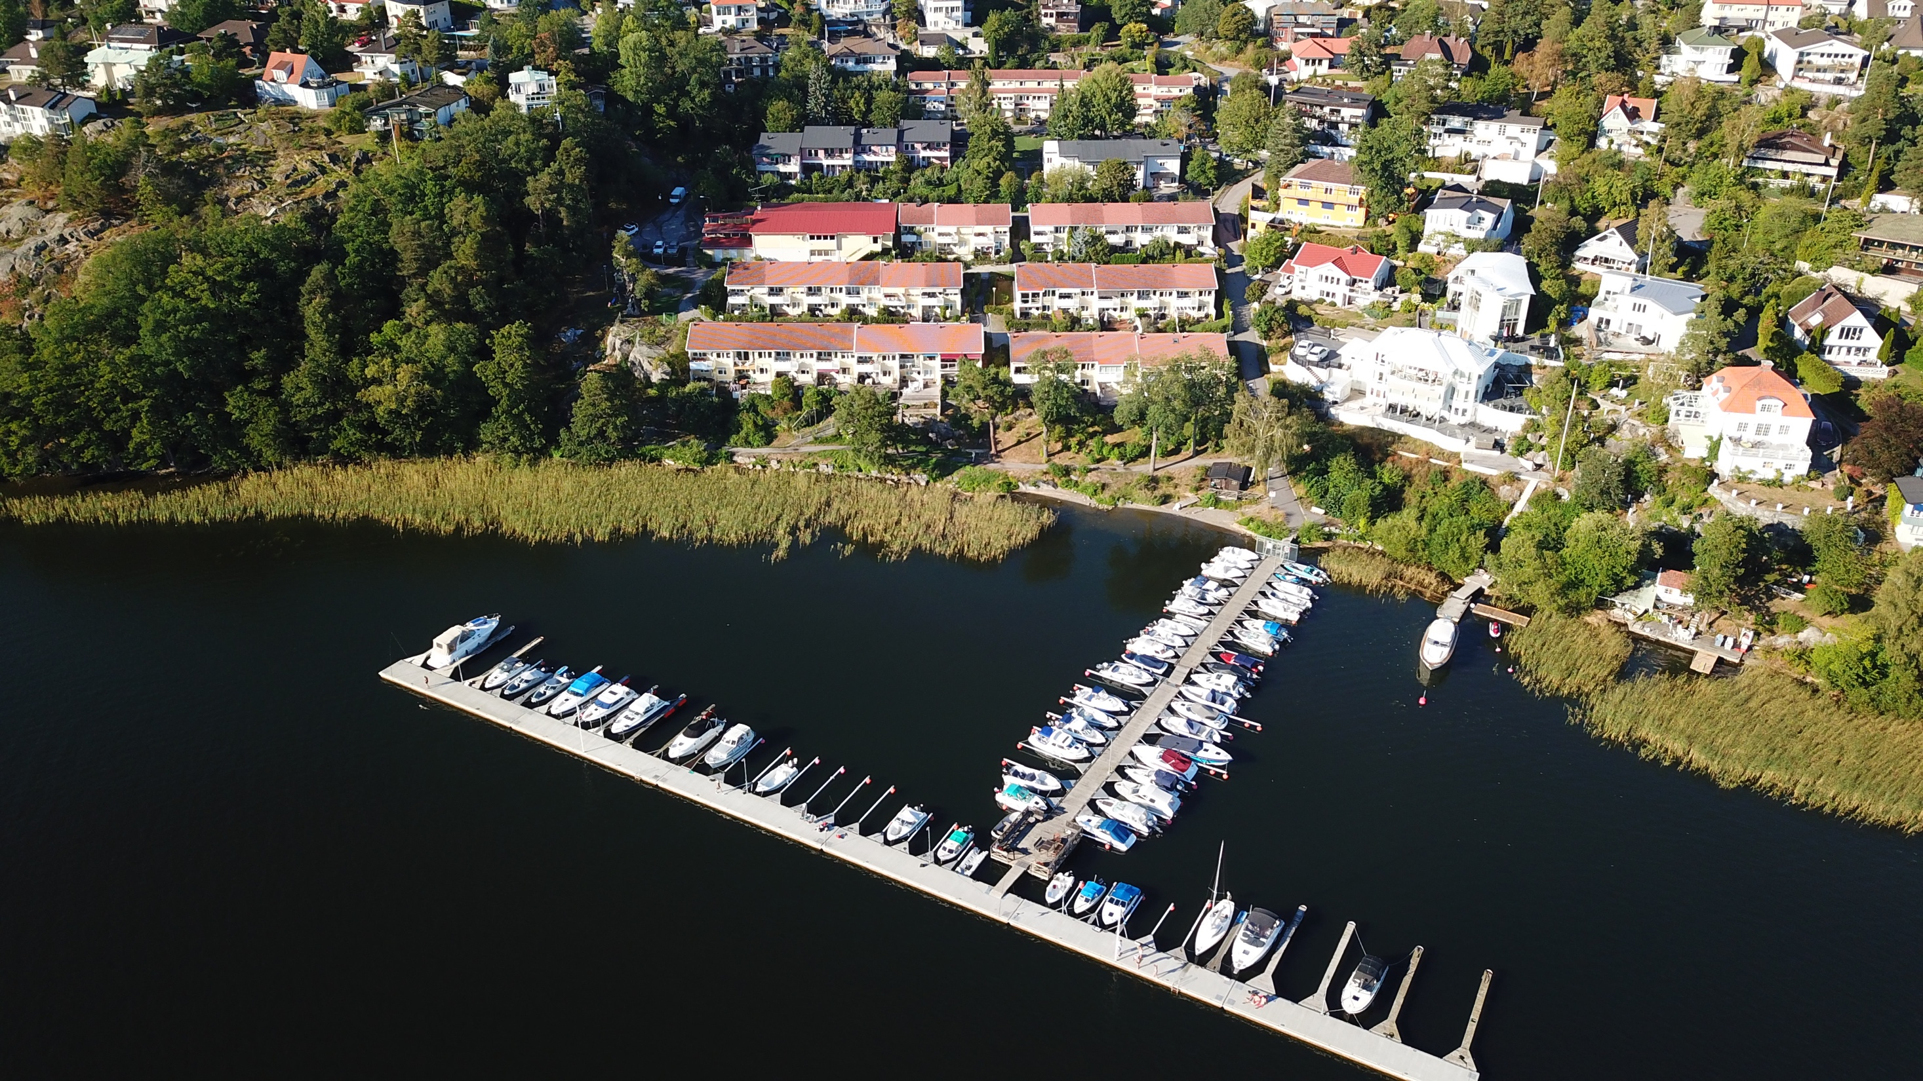
Välkomna till Rödklintens samfällighetsförening
Årsstämma 2025
2025-04-01
Classified by Alfa Laval as: Business

Slide 2
Förslag till Dagordning årsstämman 2025
1. Mötets öppnande
2. Godkännande av DAGORDNING samt att kallelse till
mötet skett i enlighet med föreningens stadgar.
3. Val av ordförande för stämman
4. Val av sekreterare för stämman
5. Val av två justeringsmän tillika rösträknare.
6. Styrelsens berättelser.
7. Revisorernas berättelser.

Slide 3
8. Ansvarsfrihet för styrelsen.
9. Framställningar/Förslag och information från Styrelsen
10. Motioner från medlemmar (inga motioner)
11. Ersättning till styrelsen och revisorerna.
12. Styrelsens förslag till utgifts- och inkomststat samt
debiteringslängd.
13. Val av styrelse
- Ordförande Nyval
- Sekreterare Nyval
- Kassör Omval 2 år
- Fredrik 1 år kvar
- Johan 1 år kvar
- Tomas Omval 2 år
- Kent 1 år kvar

Slide 4
14. Val av revisorer
- Revisor omval (1 år)
- Revisorssuppleant omval (1 år)
15. Val av valberedning Jonas (1 år)
Nyval (2 år)
16. Meddelande om plats där stämmoprotokollet hålls
Tillgängligt
17. Mötets avslutande

Slide 5
Verksamhetsberättelse 2024-2025 – Rödklintens Samfällighetsförening
Styrelsen för Rödklintens Samfällighetsförening lämnar härmed verksamhetsberättelse för verksamhetsåret 2024-03-01 – 2025-02-28. Styrelsen har under året hållit 10 protokollförda sammanträden.
Fem projekt har genomförts under verksamhetsåret
Inköp av vattenavledning
Inköp av sandsäckar samt vattenpumpar kostnad 10 925 SEK
Ny belysning till Eken samt garage
Inköp av lampor samt installation av lamporna kostnad 11 005 SEK
Lagning av asfallshål
Kostnad 5 400 SEK
Snygga till parken vid eken
Inköp av jord samt gräsfrön kostnad 5 900 SEK
Underhåll av vår maskinpark
underhåll av maskinparken kostnad 5 000 SEK

Slide 6
Städ-/arbetsdagar mm
Städ-/arbetsdagar genomfördes våren och hösten 2024. 14 April samt 27 Oktober genomfördes den andra städdagen med bra deltagande, 49 av 31 hushåll deltog på de båda två städdagarna. Extra ”sommarputsningskvällar” genomfördes också 2024, arbetet fördelades så att hälften av hushållen förväntades delta vid varje tillfälle, bättre uppföljning än föregående år.

Slide 7
Informationshantering
OBS Viktigt att meddela ändringar av epost-adress! Gärna mer än en adress per hushåll!
Information och uppdateringar läggs också ut på föreningens hemsida: www.rodklinten.nu
För att logga in på hemsidan: Användare = Medlem; Lösenord = Rödklinten.
Grindsläpet
Grindsläpet har också detta år nyttjats privat av medlemmar (150 kr/dag) och därmed gett en intäkt på 750 kr.

Slide 8
Ekonomi mm
För detaljerad information om föreningens ekonomi, hänvisas till bifogad resultat- och balansräkning. Tillgängliga medel vid verksamhetsårets slut 2025-02-28 var totalt 601 085 (som jämförelse 588 636 kr 2024-02-29). Resultatet för verksamhetsåret blev sämre än budgeterat med 6 300 kr. De kostnader som vart högre är framförallt kostnad för snöröjning och vatten, men högre ränteintäkter och lägre kostnader för reparation och underhåll bidrog till en positiv avvikelse.
Samfällighetens huvudbanker är SBAB och Handelsbanken. För UH-fonden används ett räntebärande konto i SBAB och ett konto med 3 månaders bindningstid hos SHB. Fyra stycken parkeringsplatser i det nedre garaget har varit uthyrda under året samt 1 cykelkrok 200 kr.
Samfällighetsavgiften för verksamhetsåret var 12 000 kronor (11 000 kr + deposition 2*500 kr). Med det nya system som beslutades 2018 betalades avgiften i tre omgångar 30/4, 30/8 samt 31/12, vid sista omgången med kreditering/avdrag för deltagande i städ- och arbetsdagarna.
Elva medlemmar i förening utnyttjar Garage el. Den el säljs till självkostnadspris, som adminstrerar avläsning och administration av mätstationerna.
Styrelsen föreslår oförändrad årsavgift för 2024-2025 med 12 000 kronor (11 000 kr + deposition 2*500 kr).

Slide 9
12. Resultat- och balansRÄKNING 2024/25

Slide 10
12.Styrelsens förslag till utgifts- och inkomster 2025/26
Underhåll skyddsrum och investering hjärtstartare efter stämmobeslut
Investering i fyrhjuling för snöröjning består av både investeringar och löpande kostnader.

Slide 11
7. Revisionsberättelse.
Undertecknad, vald vid årsmötet 2024 att utföra revision av föreningens räkenskaper, får härmed avge sin revisionsberättelse.
Vid granskning av Samfällighetsföreningen Rödklintens räkenskaper för tiden 2024-03-01 – 2025-02-28 har jag funnit dessa i god ordning, intäkter och kostnader är styrkta med verifikationer. Det kvarstående värdet på bankkonton har kontrollerats.
Mot förvaltningen och föreningens verksamhet i övrigt enligt förda protokoll finns enligt mig icke anledning till anmärkning. Därför föreslår jag årsmötet att bevilja avgående styrelse ansvarsfrihet för den tid som revisionen omfattar.
Vidare föreslår jag att årets underskott i föreningen, enligt bokföring 12 367 kronor balanseras i ny räkning, i enlighet med styrelsens förslag.
Hässelby den 16 mars 2025
Christer Persson
av årsmötet 2024 utsedd revisor

Slide 12
9. Framställningar/Förslag och information från Styrelsen
Snöröjning
Samfälligheten tar över snöröjningen i egen regi. Vi ser att kostnaden för snöröjningen ökar för varje år, kostnaden för 2023 var 114 000 SEK och vi kommer även att i ligga på likvärdiga kostnader för 2024 trots att det inte har varit ett snörikt år. Vi har försökt att bestrida ett par tillfallen i år då snömängden endast varit 2 cm, men inte fått igenom det.
Förslaget är att vi köper in en fyrhjuling med plog samt sandkar och bygger om det vänstra förrådet till garage till fyrhjulingen, kostnad ca 100 000 SEK.
Ett friviligt arbetslag bestående av 4-5 personer och en snöröjnings general tillsätts.
Ersättning utgår med 1 000 SEK de tre första gångerna och därefter 500 SEK.
Beräknad kostnad vid 15 tillfällen 15 000 SEK.
Beräknad kostnad vid 25 tillfällen 20 000 SEK.
Beräknad kostnad vid 35 tillfällen 25 000 SEK.

Slide 13
9.framställningar/förslag och information från styrelsen
2. Inköp av hjärtstartare.
Styrelse föreslår ett inköp av en hjärtstartare för 35.000 kronor till samfälligheten då det kan rädda liv med med kort varsel. Hjärtstartare kan placeras i elförrådet som blir tillgänglig för samtliga inom området. Styrelsen föresår att en person utanför styrelsen blir ansvarig hjärtstartare.
3. I samband med att köpa in en hjärtstartare behöver vi en plattform att kommunicera inom samfälligheten.
I samband med ett inköp av en hjärtstartare behöver vi en kommunikations plattform för larm inom samfälligheten. Kommunikationen på plattformen kan även användas vid inbrott, stökigheter på området.Styrelsen föreslår att vi ska använda COYARDS som plattform för kommunikation inom samfälligheten. Även här vill vi att en person utanför styrelsen med teknisk kunskap blir ansvarig som administratör.

Slide 14
9.framställningar/förslag och information från styrelsen
4. Underhåll skyddsrum
Vi har under ett antal år diskuterat behovet att underhålla skyddsrummet enligt vårt ansvar och regelverk. Givet den geopolitiska situationen har en inventering gjorts med hjälp av Henry Herrman som är sakkunnig inom detta område (Skyddsrumssakkunnig, med kvalificerad behörighet SRG 632).
En offert har erhållits från extern leverantör BLP. I underhållet ingår att införskaffa och montera väggfästen till fläkt, kärnborra nytt hål, montera utkastare med godkänd täckplåt, samt låga håligheter. Leverantör garanterar att utfört arbete uppfyller MSB krav. Leverantör är certifierad enligt MSB, SRG 741.
Kostnaden för detta är 82.000 efter erhållen rabatt om ca: 20.000.

Slide 15
Motioner från medlemmar
Inga motioner

Slide 16
11.Ersättning till styrelsen och revisorerna.
- Styrelsen föreslår att ersättningen totalt till styrelsen om 17.500 kronor 2025/26 bibehålls. Styrelsen fördelar ersättning sinsemellan baserat på närvaro och arbetsinsatser.

Slide 17
13.Valberedningens förslag
Valberedningen vill till att börja med tacka sittande styrelse för ett mycket gott arbete. Valberedningen vill vidare förmedla att i en samfällighet med 31 stycken medlemmar är det viktigt att vi delar på detta ansvar. Det är av vikt att vi har ett diversifierat och roterande ansvar för förvaltningen och utvecklingen av vårt gemensamma område och våra gemensamma tillgångar. Detta bidrar till att öka engagemanget och granngemenskapen!
Vi är därför glada att kunna föreslå omval av fyra ledamöter enligt nedan, där Lena har erbjudit sig att ta på sig ordförandeskapet. Tommy kvarstår i styrelsen för att möjliggöra kontinuitet. Peter har erbjudit sig att fortsätta som kassör, med förbehållet att han reser mycket i tjänsten (Inga problem med att sköta den löpande bokföringen och betalningar).
Valberedningen föreslår att nuvarande revisorer Christer Persson och Göran Wedin omväljs. Vidare att även Jonas Bergqvist och Malin Ljung omväljs/väljs för att formera valberedning.
Förslag till stämman
Lena Unelius, omval 2 år, Ordförande
Peter Sahlén, omval 2 år, Kassör
Tommy Nilsson, omval 2 år, Sekreterare
Tomas Holmertz, omval 2 år
Johan Thunström, 1 år kvar
Fredrik Hedlund, 1 år kvar
Kent Widell, 1 år kvar
Förslag till revisorer:
Christer Persson, omval 1 år, Revisor
Göran Wedin, omval 1 år, Revisorsuppleant
Valberedningen:
Jonas Bergqvist och Malin Ljung

Slide 18
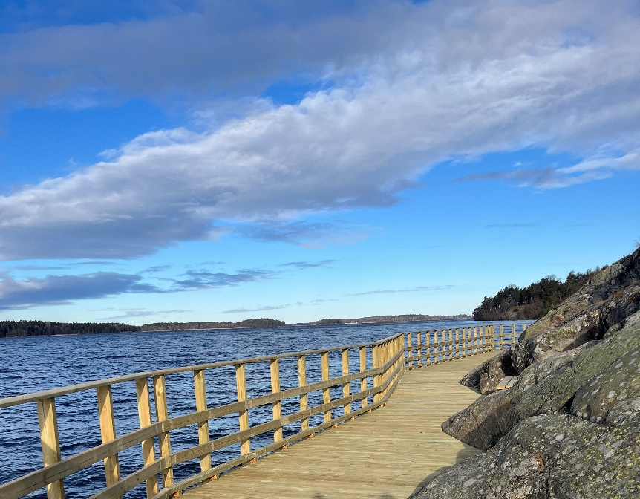
Mötet avslutas.
Tack!

